Slide 1

AML系統維運作業
敦陽科技
何朝志 Brain Ho
Brain.Ho@sti.com.tw

Slide 2
簡報大綱
系統架構
業務流程
上版作業
異常處理
資料庫效能問題排解
工作排程
資料庫備份與還原

Slide 3
系統架構

Slide 4


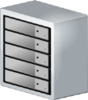


系統架構-AML架構圖
AML系統
總行單位
洗錢防治案件審查管理
員工網站
AD
Web/AP Server
開戶即時名單檢核
分行端未系統
DB Server
營業單位
客戶、帳戶交易資料
Integration Server
帳務主機系統
GVS List Server
(UN, EU, OFAC)
CDC Workers
電文名單檢核
SW電文系統
第三方名單
(AC, DJ, WC)
名單更新、
ETL匯入、
案件通知
FTP Server
全球高知名度政治公眾人物 (PEP)及其親屬或具密切關係人員資料
全球、歐盟、美國(OFAC)制裁黑名單
E-Mail Server

Slide 5
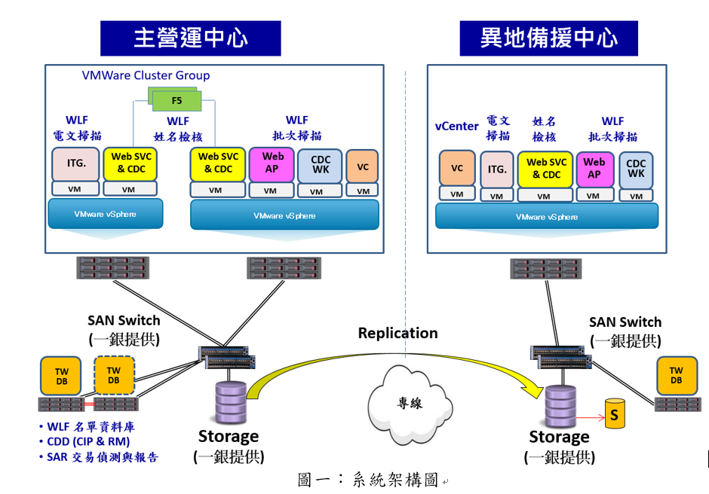
系統架構-架構圖

Slide 6
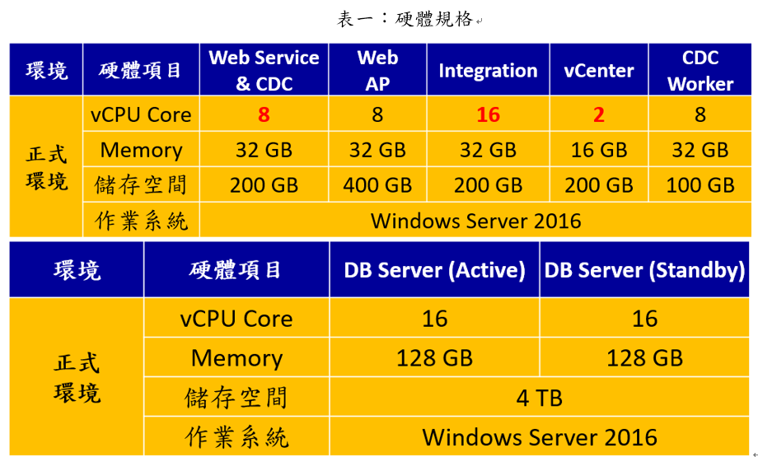
系統架構-硬體規格

Slide 7
系統架構-主機服務彙整
伺服器 | 服務名稱 | 功用
Web / AP Server | IIS (w3svc - World Wide Web Publishing Service) | AML登入網頁 姓名檢查 Web Service 未開戶審查 Web Service FTP Server(ETL、客戶風險檔等)
 | PATRIOT OFFICER Email Sender | 名單更新、案件通知
 | PATRIOT OFFICER Message Automation | 案件派送
 | PATRIOT OFFICER CDC Master Service | 客戶檢查管理
 | PATRIOT OFFICER Detection Worker | 客戶資料檢核偵測、姓名檢查偵測
 | PATRIOT OFFICER Scheduled Batch Report Service | 月批次報表
 | PATRIOT OFFICER Name Check Result Sender | 姓名檢查結果回傳
Integration Server | IIS (w3svc - World Wide Web Publishing Service) | SWIFT電文Web Service
 | PATRIOT OFFICER SWIFT Database Service | SWIFT電文回傳結果至用戶端
 | PATRIOT OFFICER SWIFT Name Splitter | SWIFT電文切割
 | PATRIOT OFFICER SWIFT Parser | SWIFT電文檢驗
 | PATRIOT OFFICER Service Helper | SWIFT電文整合服務
DB Server | SQL Server | 資料庫引擎
 | SQL Server Agent | 資料庫備份、重整
 | SQL Server Reporting Service | 報表匯入、呈現
CDC Worker | PATRIOT OFFICER Detection Worker | 客戶資料檢核偵測

Slide 8
業務流程

Slide 9


業務流程-禁制名單資料更新
運作流程
名單下載
方式(1)-銀行對外FTP Server連線至GVS原廠與第三方名單 FTP網站下載名單，透過手動或排程自動將上述兩種名單檔案上傳到AML AP Server
方式(2)-AML AP Server設定排程於指定時間連線至GVS原廠與第三方名單 FTP網站下載名單
名單更新
依據原廠安裝文件設定排程定時執行GVS原廠與第三方名單匯入作業
執行時間依據名單異動數量而定，GVS名單匯入約15-30分鐘內完成，第三方名單匯入約30-120分鐘內完成
名單更新排程執行完畢會有執行結果Email寄出給指定信箱
GVS名單
FTP Server
第三方名單
(AC, DJ, WC)
FTP Server
(1)手動下載或排程自動下載
(2)排程自動更新
銀行對外
FTP Server
AML
AP Server
排程自動更新
AML
Database
Notes:
為了要做到的客戶掃描，一份完整的名單是必須的，原廠在美國有一台Data collection server, 每天都會監控幾個主要的名單提供網站，如OFAC, CIA PEP, UN等等，如發現網站上有更新的名單，就會收集下來做過整理，再upload到原球有使用Patriot officer 的銀行客戶，這個時間，是在T+1 天就會完成更新，確保銀行客戶不會被罰

Slide 10
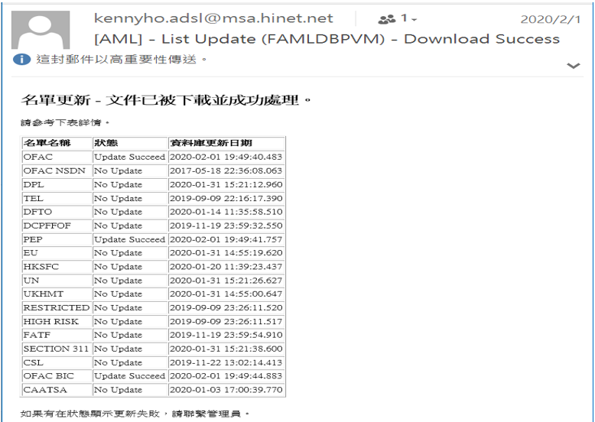
業務流程-禁制名單資料更新Email
GVS名單
Notes:
為了要做到的客戶掃描，一份完整的名單是必須的，原廠在美國有一台Data collection server, 每天都會監控幾個主要的名單提供網站，如OFAC, CIA PEP, UN等等，如發現網站上有更新的名單，就會收集下來做過整理，再upload到原球有使用Patriot officer 的銀行客戶，這個時間，是在T+1 天就會完成更新，確保銀行客戶不會被罰

Slide 11
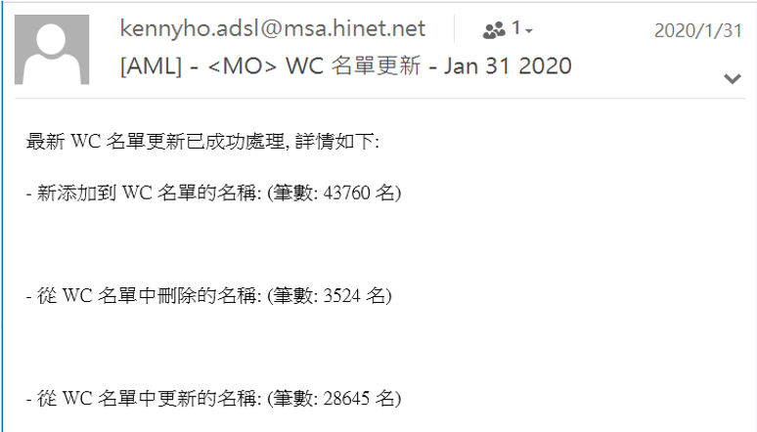
業務流程-禁制名單資料更新Email
WC名單
Notes:
為了要做到的客戶掃描，一份完整的名單是必須的，原廠在美國有一台Data collection server, 每天都會監控幾個主要的名單提供網站，如OFAC, CIA PEP, UN等等，如發現網站上有更新的名單，就會收集下來做過整理，再upload到原球有使用Patriot officer 的銀行客戶，這個時間，是在T+1 天就會完成更新，確保銀行客戶不會被罰

Slide 12
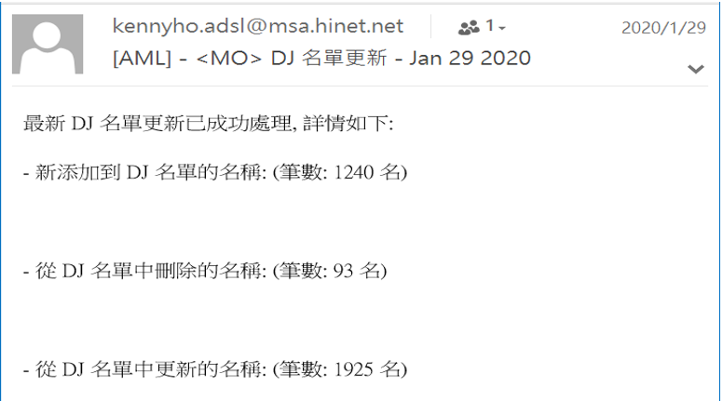
業務流程-禁制名單資料更新Email
DJ名單
Notes:
為了要做到的客戶掃描，一份完整的名單是必須的，原廠在美國有一台Data collection server, 每天都會監控幾個主要的名單提供網站，如OFAC, CIA PEP, UN等等，如發現網站上有更新的名單，就會收集下來做過整理，再upload到原球有使用Patriot officer 的銀行客戶，這個時間，是在T+1 天就會完成更新，確保銀行客戶不會被罰

Slide 13
業務流程-ETL資料匯入
運作流程
銀行核心系統必須在ETL匯入排程啟動前將ETL資料(客戶、帳戶、交易等)上傳到指定的FTP Server或AML AP Server指定目錄
AML AP Server的ETL匯入排程在指定時間啟動，抓取指定FTP Server目錄內的ETL檔案執行匯入作業
執行時間依據ETL資料異動數量而定
ETL匯入排程執行完畢會有執行結果Email寄出給指定信箱
ETL排程執行期間，不可有其他AML排程執行(CDC, RM, SAR, Trigger_LoadTrxn…)，以免導致匯入排程失敗
ETL檔案
銀行核心系統
AML
AP Server
(FTP Server)
ETL檔案
AML
DB Server
AML Database
Notes:
為了要做到的客戶掃描，一份完整的名單是必須的，原廠在美國有一台Data collection server, 每天都會監控幾個主要的名單提供網站，如OFAC, CIA PEP, UN等等，如發現網站上有更新的名單，就會收集下來做過整理，再upload到原球有使用Patriot officer 的銀行客戶，這個時間，是在T+1 天就會完成更新，確保銀行客戶不會被罰

Slide 14
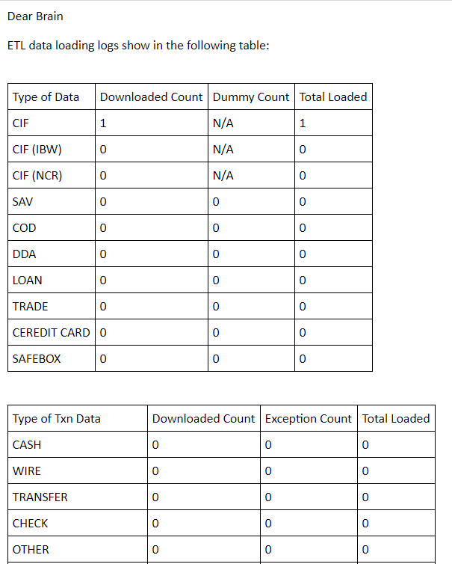
業務流程-ETL資料匯入Email
ETL匯入成功
Notes:
為了要做到的客戶掃描，一份完整的名單是必須的，原廠在美國有一台Data collection server, 每天都會監控幾個主要的名單提供網站，如OFAC, CIA PEP, UN等等，如發現網站上有更新的名單，就會收集下來做過整理，再upload到原球有使用Patriot officer 的銀行客戶，這個時間，是在T+1 天就會完成更新，確保銀行客戶不會被罰

Slide 15
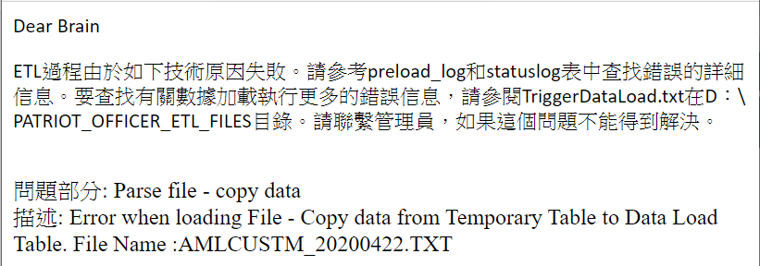
業務流程-ETL資料匯入Email
ETL匯入失敗
Notes:
為了要做到的客戶掃描，一份完整的名單是必須的，原廠在美國有一台Data collection server, 每天都會監控幾個主要的名單提供網站，如OFAC, CIA PEP, UN等等，如發現網站上有更新的名單，就會收集下來做過整理，再upload到原球有使用Patriot officer 的銀行客戶，這個時間，是在T+1 天就會完成更新，確保銀行客戶不會被罰

Slide 16
業務流程-SWIFT電文傳送
運作流程
SWIFT電文系統中的SWALLOW程式呼叫AML系統Integration Server上的 SWIFT Web Service，傳送SWIFT電文資料進行掃描
AML系統Integration Server上SWIFT Databases Service服務將掃描結果回傳給SWALLOW程式
SWALLOW程式也可對AML系統Integration Server上的 SWIFT Web Service進行結果查詢
SWIFT
電文
銀行SWIFT
電文系統
(SWALLOW)
SWIFT
掃描結果
AML
Integration Server
AML Database
Notes:
為了要做到的客戶掃描，一份完整的名單是必須的，原廠在美國有一台Data collection server, 每天都會監控幾個主要的名單提供網站，如OFAC, CIA PEP, UN等等，如發現網站上有更新的名單，就會收集下來做過整理，再upload到原球有使用Patriot officer 的銀行客戶，這個時間，是在T+1 天就會完成更新，確保銀行客戶不會被罰

Slide 17
業務流程-線上姓名檢核
運作流程
分行端末系統呼叫AML系統AP Server上的 Namecheck Web Service，傳送開戶名單檢核資料進行掃描
AML系統AP Server上Namecheck Web Service服務將掃描結果回傳給分行端末系統
開戶名單檢核資料
分行端末系統
開戶名單檢核結果
AML
AP Server
AML Database
Notes:
為了要做到的客戶掃描，一份完整的名單是必須的，原廠在美國有一台Data collection server, 每天都會監控幾個主要的名單提供網站，如OFAC, CIA PEP, UN等等，如發現網站上有更新的名單，就會收集下來做過整理，再upload到原球有使用Patriot officer 的銀行客戶，這個時間，是在T+1 天就會完成更新，確保銀行客戶不會被罰

Slide 18
業務流程-批次姓名檢核
運作流程
銀行核心系統系統傳送開戶名單檢核資料檔至AML系統AP Server上的指定目錄，Bulk File Namecheck服務預訂每30分鐘會進行掃描
AML系統AP Server上Bulk File Namecheck服務將掃描結果檔產生於指定目錄，銀行核心系統相關程式(Script)定時將結果檔抓走
開戶名單
檢核資料檔
銀行核心系統
開戶名單
檢核結果檔
AML
AP Server
(FTP Server)
AML Database
Notes:
為了要做到的客戶掃描，一份完整的名單是必須的，原廠在美國有一台Data collection server, 每天都會監控幾個主要的名單提供網站，如OFAC, CIA PEP, UN等等，如發現網站上有更新的名單，就會收集下來做過整理，再upload到原球有使用Patriot officer 的銀行客戶，這個時間，是在T+1 天就會完成更新，確保銀行客戶不會被罰

Slide 19
業務流程-未開戶審查
運作流程
分行端末系統呼叫AML系統AP Server上的 CIP Web Service，傳送未開戶客戶資料進行掃描
AML系統AP Server上CIP Web Service服務將掃描結果回傳給分行端末系統
未開戶
客戶資料
分行端末系統
未開戶客戶
檢核結果
AML
AP Server
AML Database
Notes:
為了要做到的客戶掃描，一份完整的名單是必須的，原廠在美國有一台Data collection server, 每天都會監控幾個主要的名單提供網站，如OFAC, CIA PEP, UN等等，如發現網站上有更新的名單，就會收集下來做過整理，再upload到原球有使用Patriot officer 的銀行客戶，這個時間，是在T+1 天就會完成更新，確保銀行客戶不會被罰

Slide 20
上版作業

Slide 21
上版作業-上版流程
項次 | 工作分類 | 工作項目 | 執行單位
1.1 | 前置作業 | 下載原廠釋出版本 | 敦陽
1.2 | 前置作業 | 敦陽測試環境驗證含撰寫測試報告(1個月) | 敦陽
1.3 | 前置作業 | 彙整更新項目(Release Notes)(1週) | 敦陽
2.1 | 測試環境更版 | 提供版本更新安裝包給客戶端PM(燒錄光碟或其他方式) | 敦陽
2.2 | 測試環境更版 | 上傳到測試環境 | 客戶
2.3 | 測試環境更版 | 申請測試環境權限執行版本更新 | 客戶
2.4 | 測試環境更版 | 將安裝包更新程式檔案放置於版本更新相對目錄 | 敦陽
2.5 | 測試環境更版 | 執行測試環境版本更新 | 敦陽
2.6 | 測試環境更版 | 驗證版本更新結果：Web登入、功能操作、更新項目驗證(Bug修正、新功能與報表) | 敦陽/客戶
3.1 | 版本更新申請 | 通知相關單位(DBA, 介接系統負責人員)派人支援 通知或公告分行使用單位版本更新期間勿使用AML系統 通知敦陽派員到場或電話支援 申請相關主機、資料庫權限 申請人員進出憑證 | 客戶
Notes:
為了要做到的客戶掃描，一份完整的名單是必須的，原廠在美國有一台Data collection server, 每天都會監控幾個主要的名單提供網站，如OFAC, CIA PEP, UN等等，如發現網站上有更新的名單，就會收集下來做過整理，再upload到原球有使用Patriot officer 的銀行客戶，這個時間，是在T+1 天就會完成更新，確保銀行客戶不會被罰

Slide 22
上版作業-上版流程
項次 | 工作分類 | 工作項目 | 執行單位
4.1 | 執行更版 | 確認電文等介接服務是否已停止傳送或可停止AML相關服務 | 客戶
4.2 | 執行更版 | 停止AML Server相關服務 AP Server、Integration Server、CDC Worker、其他Server | 客戶
4.3 | 執行更版 | 停止更版時間內所有主機會驅動的排程 | 客戶
4.4 | 執行更版 | DB Server備份資料庫與AP Server快照 資料庫亦可採用快照，可縮短所需時間 建議所有會執行更新作業的AML Server的都做快照 | 客戶
4.5 | 執行更版 | 資料庫結構(Schema)、資料庫資料(Data)更新 | 客戶
4.6 | 執行更版 | 報表更新 | 客戶
4.7 | 執行更版 | MSI程式更新：移除、安裝、回復設定檔 EXE執行檔更新與回復設定檔 ETL執行檔與設回復定檔 | 客戶
4.8 | 執行更版 | 啟動AML Server相關服務 AP Server、Integration Server、CDC Worker、其他Server | 客戶
4.9 | 執行更版 | 驗證版本更新結果：Web登入、功能操作、更新項目驗證 (Bug修正、新功能與報表)、電文測試(國內專案務必測試) | 客戶
Notes:
為了要做到的客戶掃描，一份完整的名單是必須的，原廠在美國有一台Data collection server, 每天都會監控幾個主要的名單提供網站，如OFAC, CIA PEP, UN等等，如發現網站上有更新的名單，就會收集下來做過整理，再upload到原球有使用Patriot officer 的銀行客戶，這個時間，是在T+1 天就會完成更新，確保銀行客戶不會被罰

Slide 23
異常處理

Slide 24
異常處理方式-處理原則
查看Log
事件檢視器
AML資料庫紀錄：GCMAINDB..Logs table
相關應用程式紀錄
EXE：Ｄ:\PATRIOTOFFICER\PATRIOTOFFICER_FILES\EXE\Logs
Web Service：D:\Logs 或 Ｄ:\PATRIOTOFFICER
MSI： D:\Logs 或 C:\Program Files\GlobalVision Systems
確認是否有環境異動
網路環境：防火牆異動、更換IP、網路異常等
作業系統：軟體(防毒)更新、windows Update等
人員異動：更換使用者帳號、密碼、群組、分行等
Notes:
為了要做到的客戶掃描，一份完整的名單是必須的，原廠在美國有一台Data collection server, 每天都會監控幾個主要的名單提供網站，如OFAC, CIA PEP, UN等等，如發現網站上有更新的名單，就會收集下來做過整理，再upload到原球有使用Patriot officer 的銀行客戶，這個時間，是在T+1 天就會完成更新，確保銀行客戶不會被罰

Slide 25
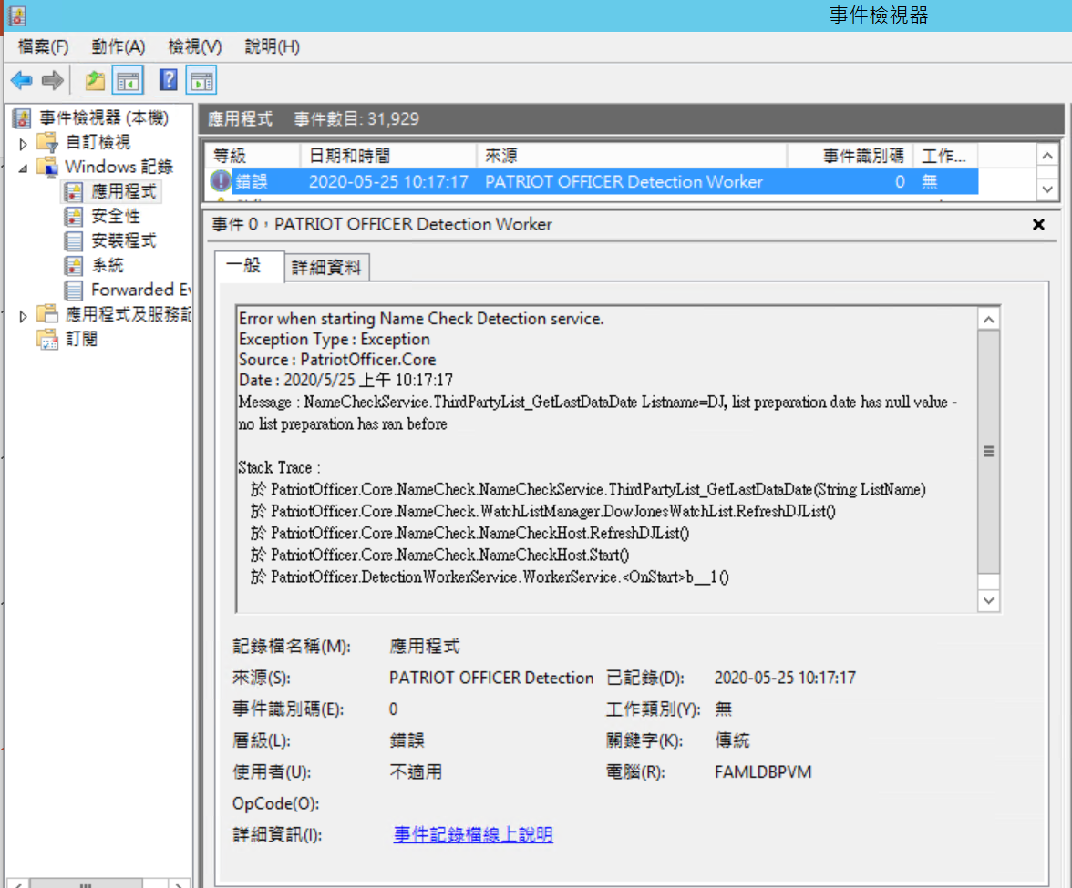
異常Log查看-事件檢視器
路徑
控制台\所有控制台項目\系統管理工具
功能選項：Windows記錄\應用程式
研判訊息內容或將訊息內容Email給敦陽科技PM、工程師，以便查看問題發生原因
Notes:
為了要做到的客戶掃描，一份完整的名單是必須的，原廠在美國有一台Data collection server, 每天都會監控幾個主要的名單提供網站，如OFAC, CIA PEP, UN等等，如發現網站上有更新的名單，就會收集下來做過整理，再upload到原球有使用Patriot officer 的銀行客戶，這個時間，是在T+1 天就會完成更新，確保銀行客戶不會被罰

Slide 26
異常Log查看- AML資料庫紀錄
幾乎所有Web操作錯誤的訊息都記錄於GCMAINDB..Logs資料表
GCMAINDB..Logs資料表重要欄位
欄位名稱 | 欄位說明
DateTime | 訊息日期時間
BankNo | 銀行代號
Path | 程式路徑
RawUrl | 實體程式路徑
ExceptionType | 例外類別
InternalMessage | 內部訊息
ExceptionMessage | 例外訊息
StackTrace | 詳細訊息
Application | 發生訊息應用程式
LogType | 訊息類別
Notes:
為了要做到的客戶掃描，一份完整的名單是必須的，原廠在美國有一台Data collection server, 每天都會監控幾個主要的名單提供網站，如OFAC, CIA PEP, UN等等，如發現網站上有更新的名單，就會收集下來做過整理，再upload到原球有使用Patriot officer 的銀行客戶，這個時間，是在T+1 天就會完成更新，確保銀行客戶不會被罰

Slide 27
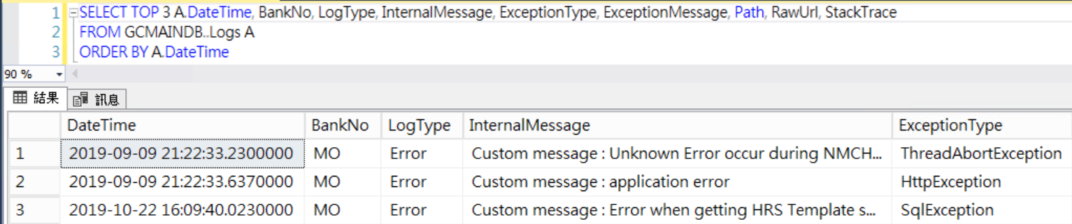
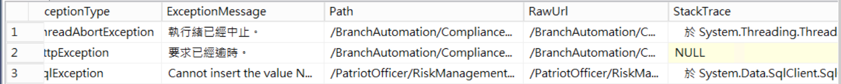
異常Log查看- AML資料庫紀錄
GCMAINDB..Logs範例
Notes:
為了要做到的客戶掃描，一份完整的名單是必須的，原廠在美國有一台Data collection server, 每天都會監控幾個主要的名單提供網站，如OFAC, CIA PEP, UN等等，如發現網站上有更新的名單，就會收集下來做過整理，再upload到原球有使用Patriot officer 的銀行客戶，這個時間，是在T+1 天就會完成更新，確保銀行客戶不會被罰

Slide 28
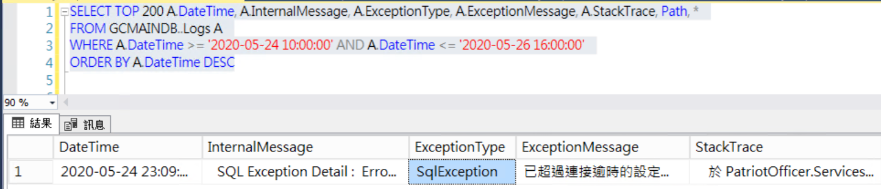
異常Log查看- AML資料庫紀錄
開啟SQL Server SSMS
執行以下語法，請依據錯誤發生時間調整查詢時間條件
研判訊息內容或將訊息內容Email給敦陽科技PM、工程師，以便查看問題發生原因
Notes:
為了要做到的客戶掃描，一份完整的名單是必須的，原廠在美國有一台Data collection server, 每天都會監控幾個主要的名單提供網站，如OFAC, CIA PEP, UN等等，如發現網站上有更新的名單，就會收集下來做過整理，再upload到原球有使用Patriot officer 的銀行客戶，這個時間，是在T+1 天就會完成更新，確保銀行客戶不會被罰

Slide 29
異常Log查看-相關應用程式紀錄
Log分類
Log擷取
依據上述路徑找到Log記錄檔
依據錯誤發生時間點，確認是否有相關訊息
研判訊息內容或將訊息內容Email給敦陽科技PM、工程師，以便查看問題發生原因
項目 | 路 徑 | 主機
EXE Log | D:\PATRIOTOFFICER\PATRIOTOFFICER_FILES\EXE\Logs | AP Server
IIS Log | C:\inetpub\logs\LogFiles | AP Server
 |  | IN Server
MSI Log | C:\Program Files\GlobalVision Systems\應用程式\Logs C:\Logs D:\Logs | AP Server
 |  | IN Server
 |  | CDC Work Server
Notes:
為了要做到的客戶掃描，一份完整的名單是必須的，原廠在美國有一台Data collection server, 每天都會監控幾個主要的名單提供網站，如OFAC, CIA PEP, UN等等，如發現網站上有更新的名單，就會收集下來做過整理，再upload到原球有使用Patriot officer 的銀行客戶，這個時間，是在T+1 天就會完成更新，確保銀行客戶不會被罰

Slide 30
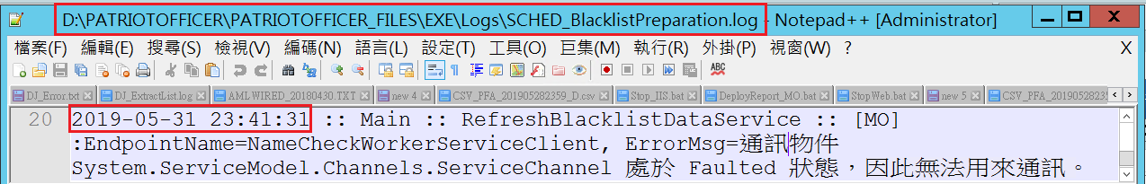
異常處理方式-GVS名單匯入
查看Log
路徑D:\Logs 或
D:\PATRIOTOFFICER\PATRIOTOFFICER_FILES\EXE\Logs
檔名DownloadComplianceList.log
檔名SCHED_BlacklistPreparation.log
常見問題類型
名單晚到：檔案到檔時間比名單匯入排程時間晚
連線異常
Notes:
為了要做到的客戶掃描，一份完整的名單是必須的，原廠在美國有一台Data collection server, 每天都會監控幾個主要的名單提供網站，如OFAC, CIA PEP, UN等等，如發現網站上有更新的名單，就會收集下來做過整理，再upload到原球有使用Patriot officer 的銀行客戶，這個時間，是在T+1 天就會完成更新，確保銀行客戶不會被罰

Slide 31
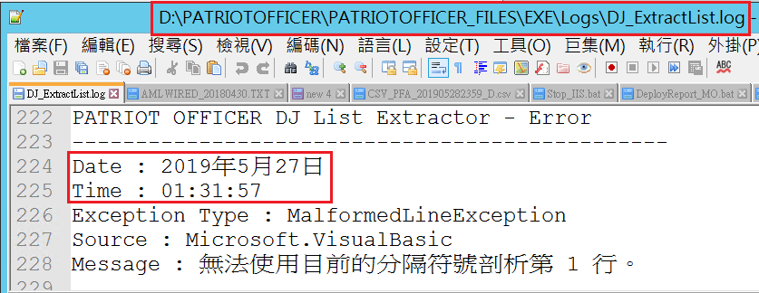
異常處理方式-第三方DJ名單匯入
查看Log
路徑D:\Logs 或
D:\PATRIOTOFFICER\PATRIOTOFFICER_FILES\EXE\Logs
檔名DJ_ExtractList.log
檔名SCHED_DJListPreparation.log
常見問題類型
名單晚到：檔案到檔時間比名單匯入排程時間晚
連線異常
Notes:
為了要做到的客戶掃描，一份完整的名單是必須的，原廠在美國有一台Data collection server, 每天都會監控幾個主要的名單提供網站，如OFAC, CIA PEP, UN等等，如發現網站上有更新的名單，就會收集下來做過整理，再upload到原球有使用Patriot officer 的銀行客戶，這個時間，是在T+1 天就會完成更新，確保銀行客戶不會被罰

Slide 32
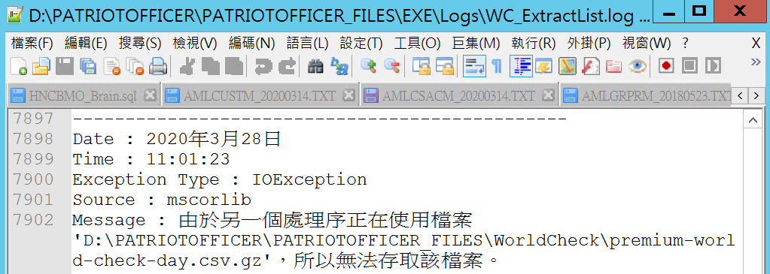
異常處理方式-第三方WC名單匯入
查看Log
路徑D:\Logs 或
D:\PATRIOTOFFICER\PATRIOTOFFICER_FILES\EXE\Logs
檔名WC_ExtractList.log
常見問題類型
名單晚到：檔案到檔時間比名單匯入排程時間晚
連線異常
Notes:
為了要做到的客戶掃描，一份完整的名單是必須的，原廠在美國有一台Data collection server, 每天都會監控幾個主要的名單提供網站，如OFAC, CIA PEP, UN等等，如發現網站上有更新的名單，就會收集下來做過整理，再upload到原球有使用Patriot officer 的銀行客戶，這個時間，是在T+1 天就會完成更新，確保銀行客戶不會被罰

Slide 33
異常處理方式-第三方AC名單匯入
查看Log
路徑D:\Logs 或
D:\PATRIOTOFFICER\PATRIOTOFFICER_FILES\EXE\Logs
檔名AC_ExtractList.log
常見問題類型
名單晚到：檔案到檔時間比名單匯入排程時間晚
連線異常
Notes:
為了要做到的客戶掃描，一份完整的名單是必須的，原廠在美國有一台Data collection server, 每天都會監控幾個主要的名單提供網站，如OFAC, CIA PEP, UN等等，如發現網站上有更新的名單，就會收集下來做過整理，再upload到原球有使用Patriot officer 的銀行客戶，這個時間，是在T+1 天就會完成更新，確保銀行客戶不會被罰

Slide 34
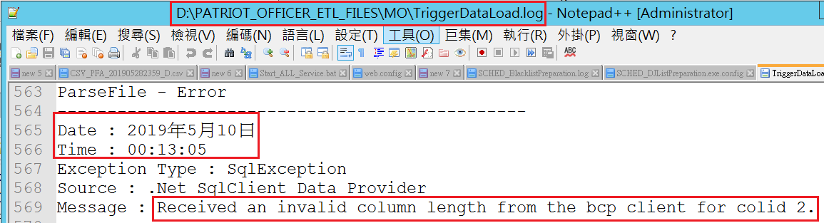
異常處理方式-ETL匯入異常
查看Log
路徑D:\PATRIOT_OFFICER_ETL_FILES
檔名TriggerDataLoad.log
常見問題類型
資料內容或資料型別錯誤(例如：數字欄位給字元資料等)
資料長度超過原廠提供的Spec定義
資料欄位數目不足(例如：資料錯誤導致斷行)
Notes:
為了要做到的客戶掃描，一份完整的名單是必須的，原廠在美國有一台Data collection server, 每天都會監控幾個主要的名單提供網站，如OFAC, CIA PEP, UN等等，如發現網站上有更新的名單，就會收集下來做過整理，再upload到原球有使用Patriot officer 的銀行客戶，這個時間，是在T+1 天就會完成更新，確保銀行客戶不會被罰

Slide 35
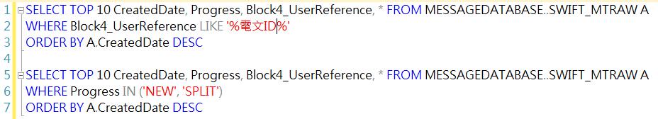
異常處理方式-SWIFT狀態未回覆
查看資料庫狀態
PM申請權限執行以下查詢
狀態說明
NEW > SPLIT > RELEASE1(未命中直接放行)
> HOLD(命中) > 人工審查 > RELEASE2(可放行)
> REJECT(不可放行)
狀態NEW與SPLIT通常不會停留很久
狀態未改變可能原因
一段時間內電文量超過AML系統可負荷數量
AML SWIFT相關服務異常
Notes:
為了要做到的客戶掃描，一份完整的名單是必須的，原廠在美國有一台Data collection server, 每天都會監控幾個主要的名單提供網站，如OFAC, CIA PEP, UN等等，如發現網站上有更新的名單，就會收集下來做過整理，再upload到原球有使用Patriot officer 的銀行客戶，這個時間，是在T+1 天就會完成更新，確保銀行客戶不會被罰

Slide 36
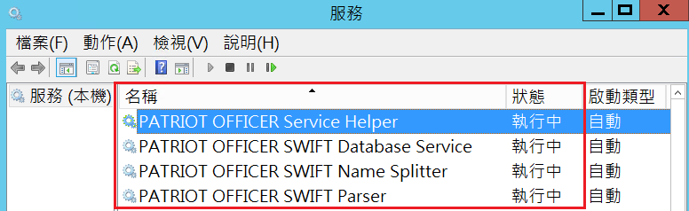
異常處理方式-SWIFT狀態未回覆
查看服務
Integration Server上Patriot Officer開頭的四個服務
IIS 服務(World Wide Web Publishing Service)
若確認為SWIFT服務異常，則須申請權限重新啟動相關服務
確認網路設定是否有調整
Notes:
為了要做到的客戶掃描，一份完整的名單是必須的，原廠在美國有一台Data collection server, 每天都會監控幾個主要的名單提供網站，如OFAC, CIA PEP, UN等等，如發現網站上有更新的名單，就會收集下來做過整理，再upload到原球有使用Patriot officer 的銀行客戶，這個時間，是在T+1 天就會完成更新，確保銀行客戶不會被罰

Slide 37
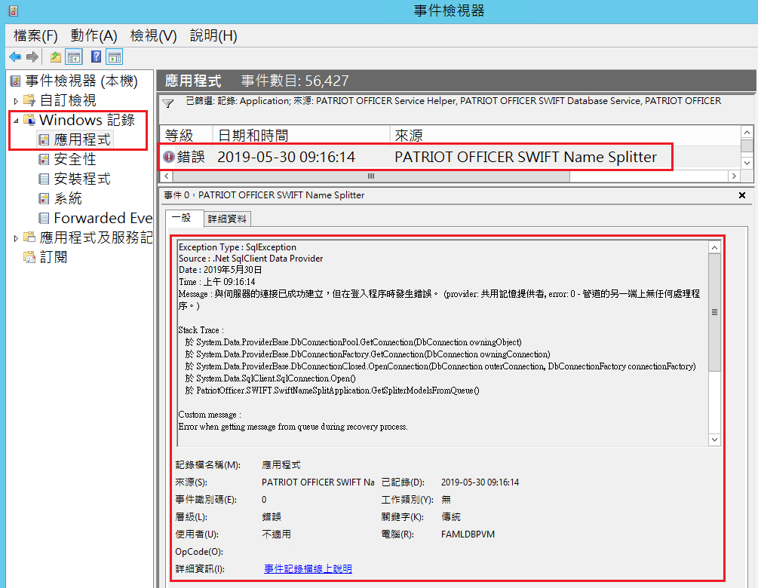
異常處理方式-SWIFT狀態未回覆
查看事件檢視器
確認是否有SWIFT程式錯誤訊息
Notes:
為了要做到的客戶掃描，一份完整的名單是必須的，原廠在美國有一台Data collection server, 每天都會監控幾個主要的名單提供網站，如OFAC, CIA PEP, UN等等，如發現網站上有更新的名單，就會收集下來做過整理，再upload到原球有使用Patriot officer 的銀行客戶，這個時間，是在T+1 天就會完成更新，確保銀行客戶不會被罰

Slide 38
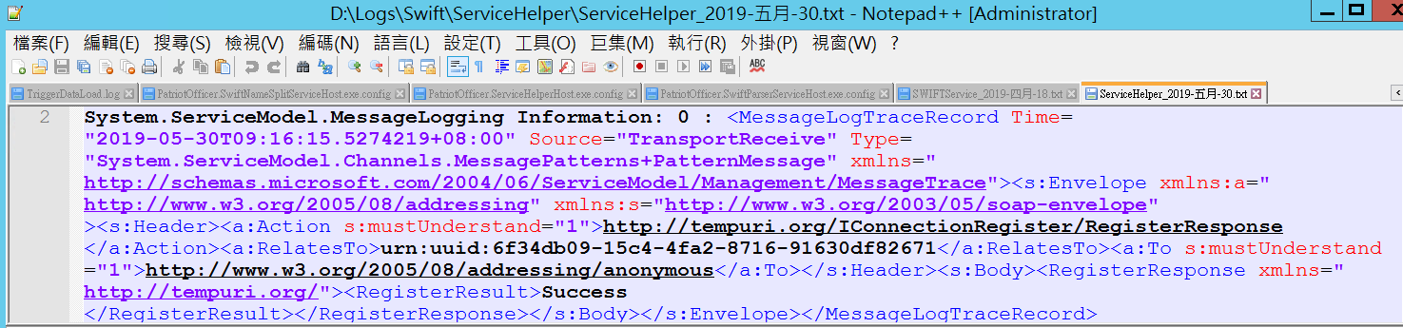
異常處理方式-SWIFT狀態未回覆
查看SWIFT程式Log
程式名稱
PATRIOT OFFICER Service Helper
PATRIOT OFFICER SWIFT Database Service
PATRIOT OFFICER SWIFT Processor
Log路徑：D:\Logs或C:\Program Files\GlobalVision Systems\AML應用程式\Logs
Notes:
為了要做到的客戶掃描，一份完整的名單是必須的，原廠在美國有一台Data collection server, 每天都會監控幾個主要的名單提供網站，如OFAC, CIA PEP, UN等等，如發現網站上有更新的名單，就會收集下來做過整理，再upload到原球有使用Patriot officer 的銀行客戶，這個時間，是在T+1 天就會完成更新，確保銀行客戶不會被罰

Slide 39
異常處理方式-線上姓名檢核
查看服務狀態
確認IIS站台NameCheckService服務狀態為【已啟動】
查看事件檢視器
確認是否有Namecheck相關(錯誤)訊息
查看程式Log
程式名稱-PATRIOT OFFICER Detection Worker
Log路徑：D:\Logs\Worker
程式名稱-Namecheck Processor
Log路徑：D:\Logs\Namecheck
確認網路設定是否有調整
Notes:
為了要做到的客戶掃描，一份完整的名單是必須的，原廠在美國有一台Data collection server, 每天都會監控幾個主要的名單提供網站，如OFAC, CIA PEP, UN等等，如發現網站上有更新的名單，就會收集下來做過整理，再upload到原球有使用Patriot officer 的銀行客戶，這個時間，是在T+1 天就會完成更新，確保銀行客戶不會被罰

Slide 40
異常處理方式-批次姓名檢核
查看服務狀態
確認IIS站台FTP服務狀態為【已啟動】
查看事件檢視器
確認是否有Namecheck相關(錯誤)訊息
查看程式Log
程式名稱-PATRIOT OFFICER Detection Worker
Log路徑：D:\Logs\Worker
程式名稱-Namecheck Processor
Log路徑：D:\Logs\Namecheck
確認網路設定是否有調整
Notes:
為了要做到的客戶掃描，一份完整的名單是必須的，原廠在美國有一台Data collection server, 每天都會監控幾個主要的名單提供網站，如OFAC, CIA PEP, UN等等，如發現網站上有更新的名單，就會收集下來做過整理，再upload到原球有使用Patriot officer 的銀行客戶，這個時間，是在T+1 天就會完成更新，確保銀行客戶不會被罰

Slide 41
異常處理方式-未開戶審查
查看服務狀態
確認IIS站台CIPWebService服務狀態為【已啟動】
查看事件檢視器
確認是否有CIP Web Service相關(錯誤)訊息
查看程式Log
程式名稱-Namecheck Processor
Log路徑：D:\Logs\CIPWebService
確認網路設定是否有調整
Notes:
為了要做到的客戶掃描，一份完整的名單是必須的，原廠在美國有一台Data collection server, 每天都會監控幾個主要的名單提供網站，如OFAC, CIA PEP, UN等等，如發現網站上有更新的名單，就會收集下來做過整理，再upload到原球有使用Patriot officer 的銀行客戶，這個時間，是在T+1 天就會完成更新，確保銀行客戶不會被罰

Slide 42
異常處理方式-網頁操作錯誤
查看資料庫Log
幾乎所有網頁操作錯誤都會寫GCMAINDB..Logs table
查看事件檢視器
確認是否有AML相關(錯誤)訊息
確認使用者環境(作業系統、軟體等)或網路設定是否有調整
確認操作人員流程是否有異
開啟SQL Profiler擷取使用者操作會執行的SQL
Notes:
為了要做到的客戶掃描，一份完整的名單是必須的，原廠在美國有一台Data collection server, 每天都會監控幾個主要的名單提供網站，如OFAC, CIA PEP, UN等等，如發現網站上有更新的名單，就會收集下來做過整理，再upload到原球有使用Patriot officer 的銀行客戶，這個時間，是在T+1 天就會完成更新，確保銀行客戶不會被罰

Slide 43
資料庫效能問題排解

Slide 44
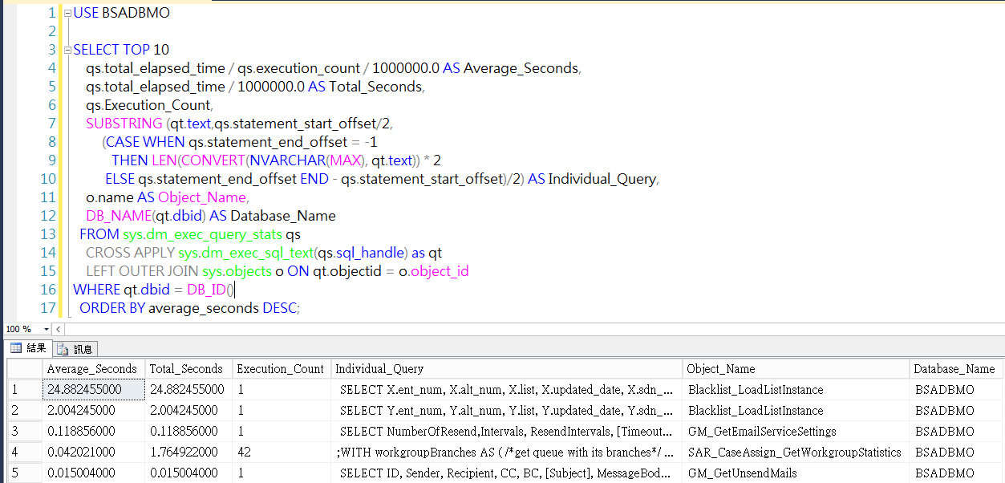
資料庫效能排解-TOP SQL
查看TOP SQL
確認執行次數(Execution_Count)最多且平均執行時間(Average_Seconds)較久的SQL語法
Notes:
為了要做到的客戶掃描，一份完整的名單是必須的，原廠在美國有一台Data collection server, 每天都會監控幾個主要的名單提供網站，如OFAC, CIA PEP, UN等等，如發現網站上有更新的名單，就會收集下來做過整理，再upload到原球有使用Patriot officer 的銀行客戶，這個時間，是在T+1 天就會完成更新，確保銀行客戶不會被罰

Slide 45
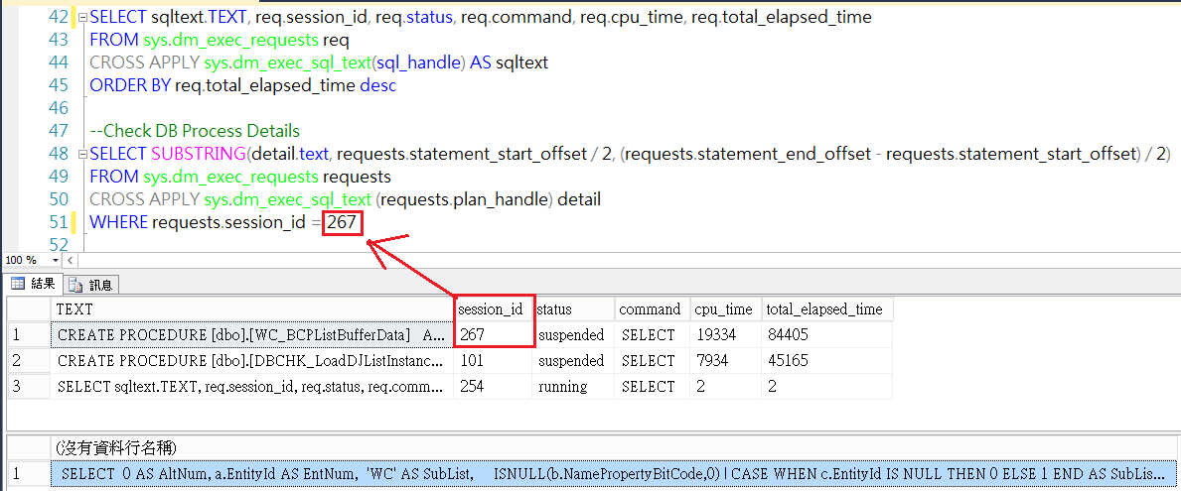
資料庫效能排解-TOP Current SQL
查看TOP Current SQL
確認當下執行最久(total_elapsed_time)的SQL語法
查詢執行最久的個別SQL內容，若為查詢語法，可開啟執行計畫後再執行該SQL，確認哪個部分花的時間較久
Notes:
為了要做到的客戶掃描，一份完整的名單是必須的，原廠在美國有一台Data collection server, 每天都會監控幾個主要的名單提供網站，如OFAC, CIA PEP, UN等等，如發現網站上有更新的名單，就會收集下來做過整理，再upload到原球有使用Patriot officer 的銀行客戶，這個時間，是在T+1 天就會完成更新，確保銀行客戶不會被罰

Slide 46
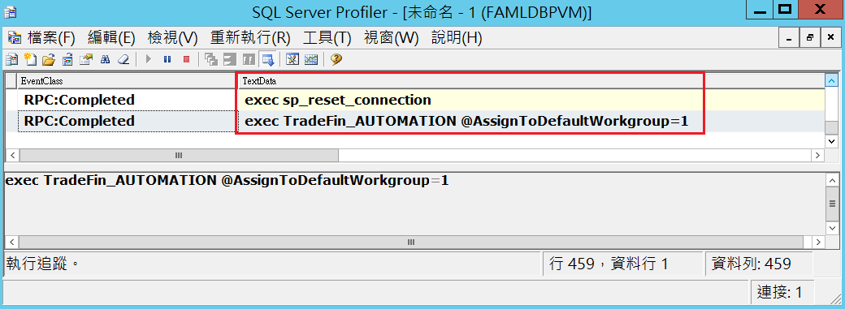
資料庫效能排解-SQL Profiler
功能
紀錄SQL Server執行SQL語法過程
查找應用程式執行過的SQL SP
Notes:
為了要做到的客戶掃描，一份完整的名單是必須的，原廠在美國有一台Data collection server, 每天都會監控幾個主要的名單提供網站，如OFAC, CIA PEP, UN等等，如發現網站上有更新的名單，就會收集下來做過整理，再upload到原球有使用Patriot officer 的銀行客戶，這個時間，是在T+1 天就會完成更新，確保銀行客戶不會被罰

Slide 47
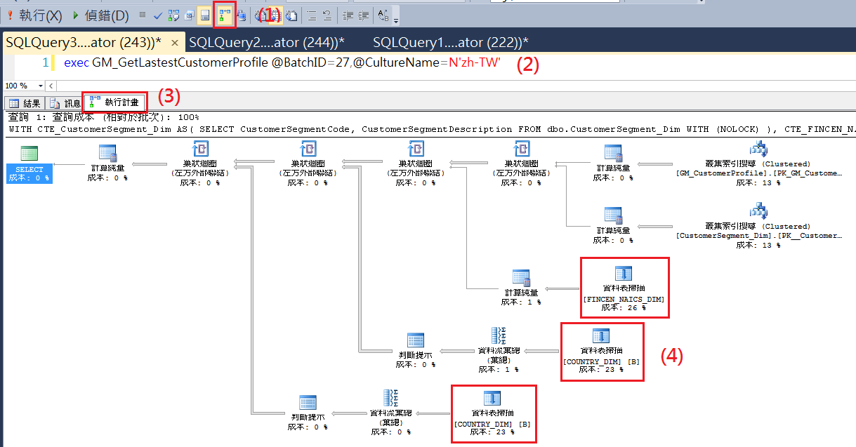
資料庫效能排解-SSMS執行計畫
功能
紀錄SQL 語法執行過程各個步驟佔用資源的比例
查看佔用資源比例較高的Process及建議事項
Notes:
為了要做到的客戶掃描，一份完整的名單是必須的，原廠在美國有一台Data collection server, 每天都會監控幾個主要的名單提供網站，如OFAC, CIA PEP, UN等等，如發現網站上有更新的名單，就會收集下來做過整理，再upload到原球有使用Patriot officer 的銀行客戶，這個時間，是在T+1 天就會完成更新，確保銀行客戶不會被罰

Slide 48
工作排程

Slide 49
排程-GVS原廠服務
項次 | 排程名稱 | 功能說明 | 主機 | 執行頻率
1 | PATRIOT OFFICER Blacklist Preparation TW | 原廠GVS名單寫入Final Table | AP | 每天
2 | Patriot Officer Customer Profile Batch Report TW | 客戶簡介報表 | AP | 每天
3 | PATRIOT OFFICER Database Check Service TW | 客戶資料檢核 | AP | 每天
4 | PATRIOT OFFICER EDD Review Reminder TW | 客戶加強審查報表 | AP | 每天
5 | PATRIOT OFFICER WatchList Automation | 原廠名單下載與匯入及完成後寄通知信 | AP | 每天
6 | PATRIOT OFFICER HRS Detection TW | 持續風險評級管理批次 | AP | 每週/每月
7 | PATRIOT OFFICER NMCHK Bulk File Processor | 批次姓名檢查 | AP | 每30分鐘
8 | PATRIOT OFFICER Run SAR Detection TW | SAR手動偵測 (執行偵測未完成的SAR批次) | AP | 不定時
9 | PATRIOT OFFICER Submit And Run SAR Detection Monthly TW | SAR自動偵測 (自動產生SAR批次並執行偵測) | AP | 每天/週/雙週/月
10 | PATRIOT OFFICER Uncompleted EDD Report Generator TW | 產生未完成EDD報表 | AP | 每天
11 | PEP_CustRisk_FileGenerator (CustRisk) | 客戶風險回饋檔(GVS原廠版) | AP | 每天
12 | Patriot Officer Housekeep Do Not Scan List Records | 免掃名單更新 | AP | 每天
13 | PATRIOT OFFICER Internal List Processor | 內部名單匯入 | AP | 每天
14 | PATRIOT OFFICER Generate Audit Log Report TW | AML使用者檢視各資紀錄 | AP | 每天
15 | ADDataImporter | 員工帳號、群組資料更新(TW) | AP | 每天
16 | Trigger_LoadTrxn TW | 交易資料彙整(提供SAR偵測使用) | AP | 每週
Notes:
為了要做到的客戶掃描，一份完整的名單是必須的，原廠在美國有一台Data collection server, 每天都會監控幾個主要的名單提供網站，如OFAC, CIA PEP, UN等等，如發現網站上有更新的名單，就會收集下來做過整理，再upload到原球有使用Patriot officer 的銀行客戶，這個時間，是在T+1 天就會完成更新，確保銀行客戶不會被罰

Slide 50
ETL工作排程
匯入客戶、帳戶、交易等資料
File Spec
CustomerFileSpec
AccountFileSpec
TransactionFileSpec
Table
Raw Table
Source Table
Fact Table
Notes:
為了要做到的客戶掃描，一份完整的名單是必須的，原廠在美國有一台Data collection server, 每天都會監控幾個主要的名單提供網站，如OFAC, CIA PEP, UN等等，如發現網站上有更新的名單，就會收集下來做過整理，再upload到原球有使用Patriot officer 的銀行客戶，這個時間，是在T+1 天就會完成更新，確保銀行客戶不會被罰

Slide 51
ETL工作排程
Log Table
Preload_Log
STATUSLOG
TriggerDataLoad.log
Notes:
為了要做到的客戶掃描，一份完整的名單是必須的，原廠在美國有一台Data collection server, 每天都會監控幾個主要的名單提供網站，如OFAC, CIA PEP, UN等等，如發現網站上有更新的名單，就會收集下來做過整理，再upload到原球有使用Patriot officer 的銀行客戶，這個時間，是在T+1 天就會完成更新，確保銀行客戶不會被罰

Slide 52
CDC工作排程
檢查客戶是否命中名單
重新掃描規則
客戶或關係人指定欄位異動
BSADBTW..CUST_CHG_LOG
BSADBTW..Related_Parties_Chg_Log
名單指定欄位異動
GCMAINDB..WC_PreparationUpdateSettings
Table
DBCHK_Review_Main
DBCHK_RseultGroups
Notes:
為了要做到的客戶掃描，一份完整的名單是必須的，原廠在美國有一台Data collection server, 每天都會監控幾個主要的名單提供網站，如OFAC, CIA PEP, UN等等，如發現網站上有更新的名單，就會收集下來做過整理，再upload到原球有使用Patriot officer 的銀行客戶，這個時間，是在T+1 天就會完成更新，確保銀行客戶不會被罰

Slide 53
RMM工作排程
重新掃偵測客戶命中風險因子與計算風險分數
篩選要人工審查的案件
更新客戶風險等級與下次審查日期
Notes:
為了要做到的客戶掃描，一份完整的名單是必須的，原廠在美國有一台Data collection server, 每天都會監控幾個主要的名單提供網站，如OFAC, CIA PEP, UN等等，如發現網站上有更新的名單，就會收集下來做過整理，再upload到原球有使用Patriot officer 的銀行客戶，這個時間，是在T+1 天就會完成更新，確保銀行客戶不會被罰

Slide 54
SAR工作排程
依據客戶設定情境偵測可疑交易行為
偵測頻率
區分為日、週、雙週、月
情境設定邏輯
客戶類別、客戶群體、風險等級、帳戶類別等
交易金額
日期區間
Notes:
為了要做到的客戶掃描，一份完整的名單是必須的，原廠在美國有一台Data collection server, 每天都會監控幾個主要的名單提供網站，如OFAC, CIA PEP, UN等等，如發現網站上有更新的名單，就會收集下來做過整理，再upload到原球有使用Patriot officer 的銀行客戶，這個時間，是在T+1 天就會完成更新，確保銀行客戶不會被罰

Slide 55
資料庫備份與還原

Slide 56
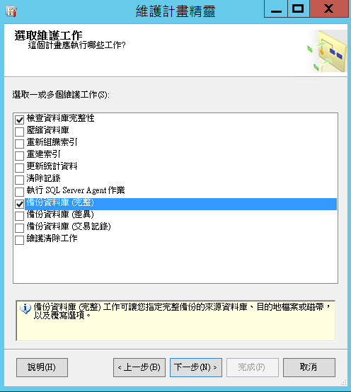
資料庫備份-SQL Agent備份
運作流程
開啟SSMS > 管理 > 維護計畫 > 按右鍵點 維護計畫精靈 > 輸入工作名稱
選取要執行的維護工作項目
檢查資料庫完整性
備份資料庫(完整)
Notes:
為了要做到的客戶掃描，一份完整的名單是必須的，原廠在美國有一台Data collection server, 每天都會監控幾個主要的名單提供網站，如OFAC, CIA PEP, UN等等，如發現網站上有更新的名單，就會收集下來做過整理，再upload到原球有使用Patriot officer 的銀行客戶，這個時間，是在T+1 天就會完成更新，確保銀行客戶不會被罰

Slide 57
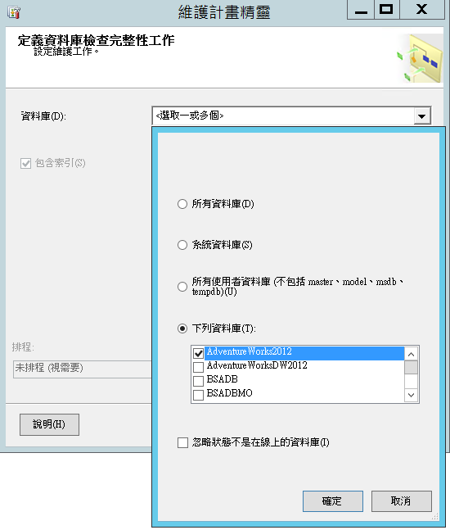
資料庫備份-SQL Agent備份
運作流程-定義資料庫完整性
在【資料庫】項目下拉，選擇要對那些資料庫做完整性檢查
建議要備份的資料庫都要做完整性檢查，因為若資料庫有問題，則備份檔還原後的資料庫可能也無法使用
資料庫越大，花費的檢查時間越久
Notes:
為了要做到的客戶掃描，一份完整的名單是必須的，原廠在美國有一台Data collection server, 每天都會監控幾個主要的名單提供網站，如OFAC, CIA PEP, UN等等，如發現網站上有更新的名單，就會收集下來做過整理，再upload到原球有使用Patriot officer 的銀行客戶，這個時間，是在T+1 天就會完成更新，確保銀行客戶不會被罰

Slide 58
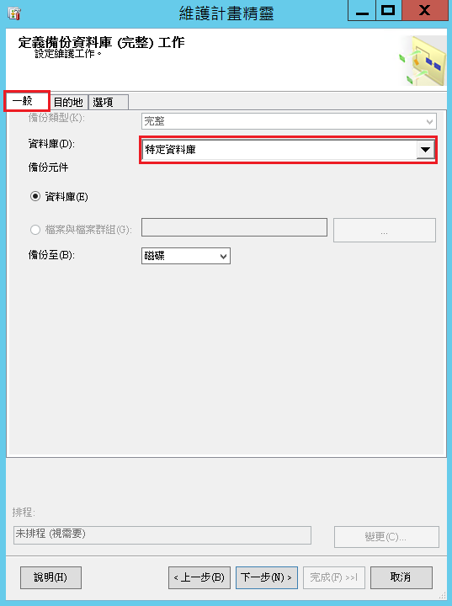
資料庫備份-SQL Agent備份
運作流程-定義備份資料庫完整
在【一般】頁面，【資料庫】項目下拉，選擇要對那些資料庫做完整備份
Notes:
為了要做到的客戶掃描，一份完整的名單是必須的，原廠在美國有一台Data collection server, 每天都會監控幾個主要的名單提供網站，如OFAC, CIA PEP, UN等等，如發現網站上有更新的名單，就會收集下來做過整理，再upload到原球有使用Patriot officer 的銀行客戶，這個時間，是在T+1 天就會完成更新，確保銀行客戶不會被罰

Slide 59
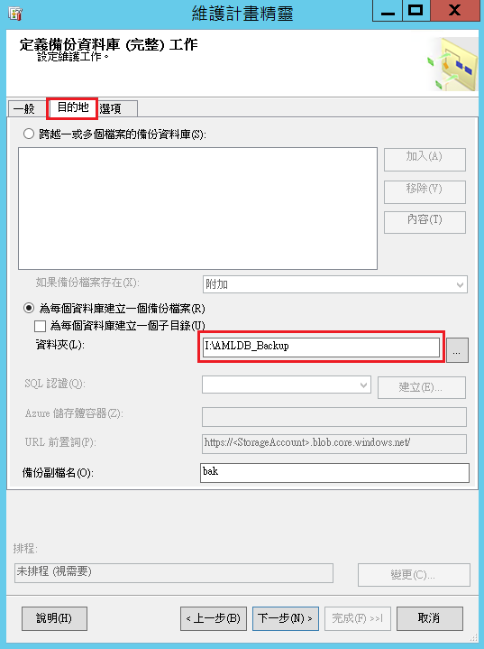
資料庫備份-SQL Agent備份
運作流程-定義備份資料庫完整
在【目的地】頁面，選擇資料庫備份檔案存放資料夾
Notes:
為了要做到的客戶掃描，一份完整的名單是必須的，原廠在美國有一台Data collection server, 每天都會監控幾個主要的名單提供網站，如OFAC, CIA PEP, UN等等，如發現網站上有更新的名單，就會收集下來做過整理，再upload到原球有使用Patriot officer 的銀行客戶，這個時間，是在T+1 天就會完成更新，確保銀行客戶不會被罰

Slide 60
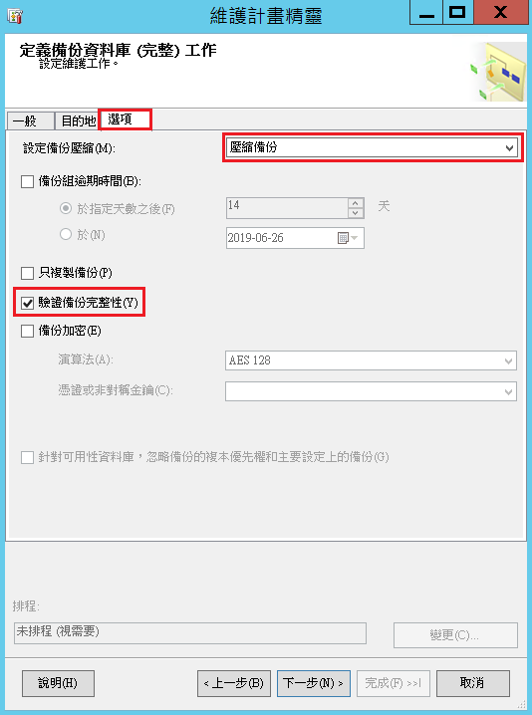
資料庫備份-SQL Agent備份
運作流程-定義備份資料庫完整
在【選項】頁面，在【設定備份壓縮】項目，下拉選【壓縮備份】
勾選【驗證備份完整性】
Notes:
為了要做到的客戶掃描，一份完整的名單是必須的，原廠在美國有一台Data collection server, 每天都會監控幾個主要的名單提供網站，如OFAC, CIA PEP, UN等等，如發現網站上有更新的名單，就會收集下來做過整理，再upload到原球有使用Patriot officer 的銀行客戶，這個時間，是在T+1 天就會完成更新，確保銀行客戶不會被罰

Slide 61
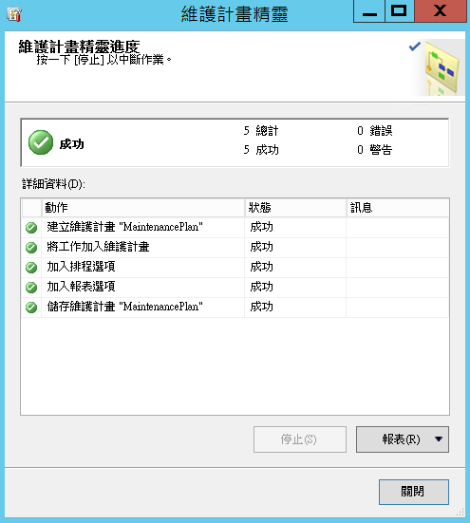
資料庫備份-SQL Agent備份
運作流程-維護精靈設定完成
相關備份項目設定完成後，維護精靈會開始建立維護工作，等待工作完成
Notes:
為了要做到的客戶掃描，一份完整的名單是必須的，原廠在美國有一台Data collection server, 每天都會監控幾個主要的名單提供網站，如OFAC, CIA PEP, UN等等，如發現網站上有更新的名單，就會收集下來做過整理，再upload到原球有使用Patriot officer 的銀行客戶，這個時間，是在T+1 天就會完成更新，確保銀行客戶不會被罰

Slide 62
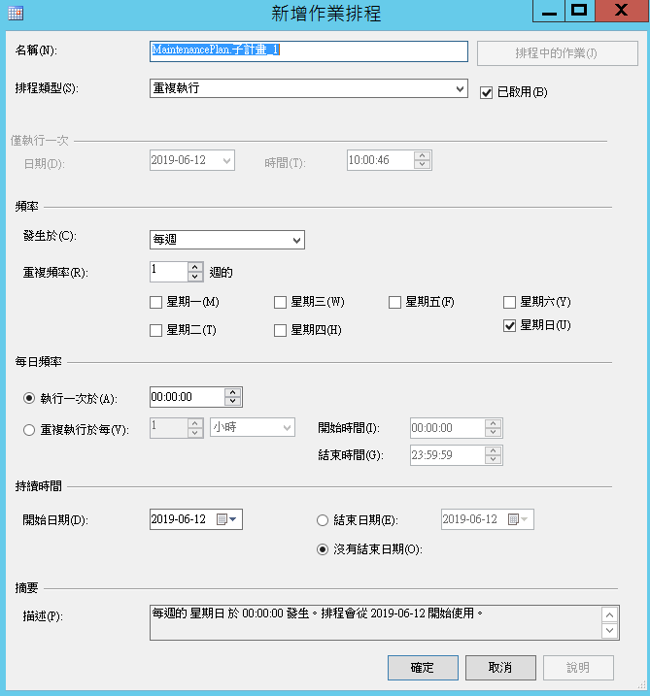
資料庫備份-SQL Agent備份
運作流程-設定備份排程
點 維護計畫 > 開啟要設定排程的維護計畫 > 點 上方【子計畫排程】
設定備份工作要執行的頻率及其他相關項目
Notes:
為了要做到的客戶掃描，一份完整的名單是必須的，原廠在美國有一台Data collection server, 每天都會監控幾個主要的名單提供網站，如OFAC, CIA PEP, UN等等，如發現網站上有更新的名單，就會收集下來做過整理，再upload到原球有使用Patriot officer 的銀行客戶，這個時間，是在T+1 天就會完成更新，確保銀行客戶不會被罰

Slide 63
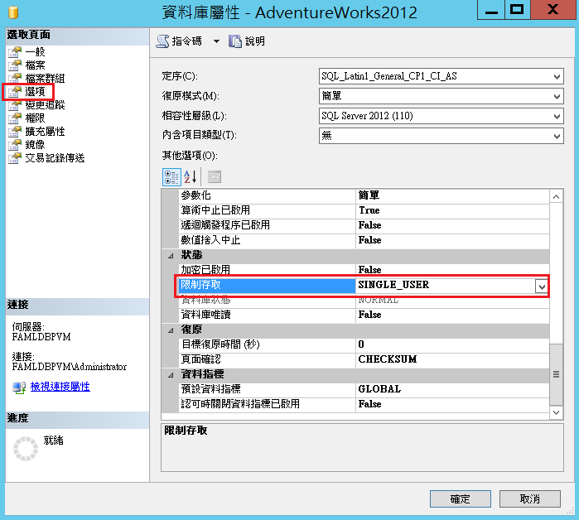
資料庫還原-SQL Agent還原
運作流程-設定單一使用者模式
在資料庫按右鍵，點 [屬性]
在 [資料庫屬性] 對話方塊中點 [選項] 頁面
從 [限制存取] 選項中，下拉選單，選取 [SINGLE_USER]
如果其他使用者已連接到資料庫，則會出現 [開啟連接] 訊息。 若要變更屬性並關閉其他所有連接，按[是]
Notes:
為了要做到的客戶掃描，一份完整的名單是必須的，原廠在美國有一台Data collection server, 每天都會監控幾個主要的名單提供網站，如OFAC, CIA PEP, UN等等，如發現網站上有更新的名單，就會收集下來做過整理，再upload到原球有使用Patriot officer 的銀行客戶，這個時間，是在T+1 天就會完成更新，確保銀行客戶不會被罰

Slide 64
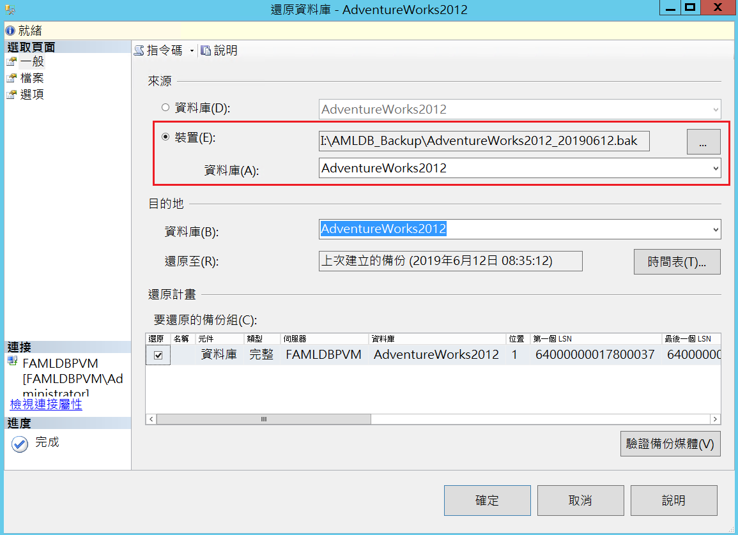
資料庫還原-SQL Agent還原
運作流程-還原資料庫
在資料庫按右鍵 > 工作 > 還原 > 資料庫
在【一般】頁面，點【裝置】，選取資料庫還原檔案存放位置
確認【目的地資料庫】是否正確
Notes:
為了要做到的客戶掃描，一份完整的名單是必須的，原廠在美國有一台Data collection server, 每天都會監控幾個主要的名單提供網站，如OFAC, CIA PEP, UN等等，如發現網站上有更新的名單，就會收集下來做過整理，再upload到原球有使用Patriot officer 的銀行客戶，這個時間，是在T+1 天就會完成更新，確保銀行客戶不會被罰

Slide 65
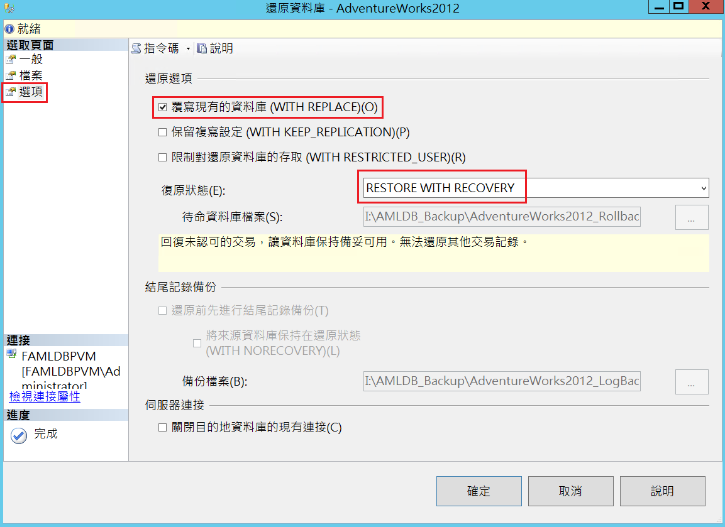
資料庫還原-SQL Agent還原
運作流程-還原資料庫
在【選項】頁面，勾選【複寫現有的資料庫(WITH REPLACE)】
確認【復原狀態】是【RESTORE WITH RECOVERY】
設定完畢，按【確定】開始還原
Notes:
為了要做到的客戶掃描，一份完整的名單是必須的，原廠在美國有一台Data collection server, 每天都會監控幾個主要的名單提供網站，如OFAC, CIA PEP, UN等等，如發現網站上有更新的名單，就會收集下來做過整理，再upload到原球有使用Patriot officer 的銀行客戶，這個時間，是在T+1 天就會完成更新，確保銀行客戶不會被罰

Slide 66
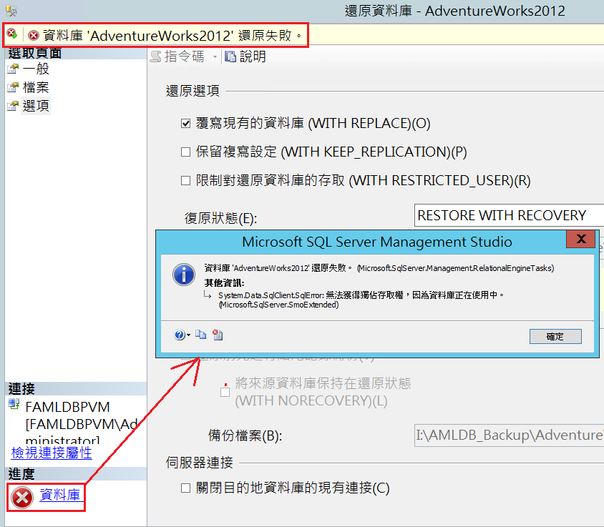
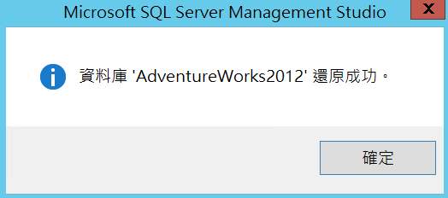
資料庫還原-SQL Agent還原
運作流程-還原資料庫結果
設定完畢，按【確定】開始還原
出現【資料庫XXX還原成功】訊息視窗，表示資料庫還原作業成功
出現【資料庫XXX還原失敗】訊息，可點左下角【資料庫】檢視錯誤原因，通常是資料庫仍在使用中，要確認是甚麼應用程式還在使用資料庫
Notes:
為了要做到的客戶掃描，一份完整的名單是必須的，原廠在美國有一台Data collection server, 每天都會監控幾個主要的名單提供網站，如OFAC, CIA PEP, UN等等，如發現網站上有更新的名單，就會收集下來做過整理，再upload到原球有使用Patriot officer 的銀行客戶，這個時間，是在T+1 天就會完成更新，確保銀行客戶不會被罰

Slide 67
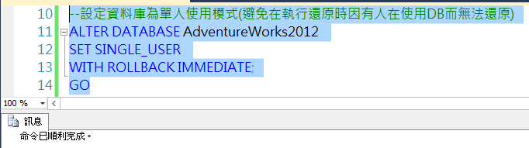
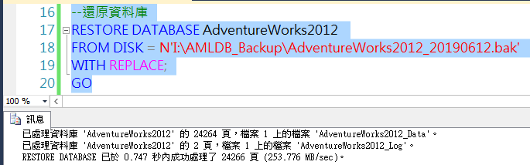
資料庫還原-SQL語法還原
注意事項
須具有Admin權限
停止相關AP服務(Web Service, Reporting Service)
須再次確認要還原的資料庫名稱是否正確
Notes:
為了要做到的客戶掃描，一份完整的名單是必須的，原廠在美國有一台Data collection server, 每天都會監控幾個主要的名單提供網站，如OFAC, CIA PEP, UN等等，如發現網站上有更新的名單，就會收集下來做過整理，再upload到原球有使用Patriot officer 的銀行客戶，這個時間，是在T+1 天就會完成更新，確保銀行客戶不會被罰

Slide 68
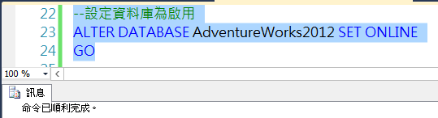
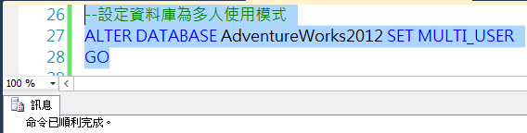
資料庫還原-SQL語法還原
Notes:
為了要做到的客戶掃描，一份完整的名單是必須的，原廠在美國有一台Data collection server, 每天都會監控幾個主要的名單提供網站，如OFAC, CIA PEP, UN等等，如發現網站上有更新的名單，就會收集下來做過整理，再upload到原球有使用Patriot officer 的銀行客戶，這個時間，是在T+1 天就會完成更新，確保銀行客戶不會被罰

Slide 69
Q&A
謝謝

